Slide 1
Информатика
Баранов М.А.
Осень 2023

Slide 2
Модуль matplotlib
Модуль matplotlib представляет собой̆ библиотеку для графического представления данных
Основной̆ субмодуль библиотеки pyplot позволяет использовать команды в стиле Matlab. Традиционная инструкция импорта:
import matplotlib.pyplot as plt
Библиотека Matplotlib не входит в стандартную поставку Питона и должна быть установлена как отдельный пакет или модуль
В Linux модуль matplotlib оформлен как пакет дистрибутива
Для MacOS и Windows существуют готовые бинарные сборки Питона с библиотеками для научных расчетов, например Anaconda (лицензия BSD):
https://www.anaconda.com/distribution/

Slide 3
Формат данных
Исходные данные для графического отображения организованы в виде массивов библиотеки NumPy.
Для работы с библиотекой Matplotlib модуль numpy также должен быть импортирован:
import numpy as np
В качестве координат точек графика используются одномерные или двумерные массивы:
одномерный массив содержит последовательность координат точек графика
двумерный массив в своих столбцах содержит последовательности координат точек для нескольких кривых графика

Slide 4
Простой график
# 1. Формирование данных для отображения xa = np.linspace(-np.pi, np.pi, 101, endpoint=True)
ya1 = np.sin(xa) ya2 = np.cos(xa)
# 2. Подготовка изображения
plt.title('Simple plot, two lines’)
plt.plot(xa, ya1) plt.plot(xa, ya2)
# 3. Вывод изображения на экран или в файл
if to_file:
plt.savefig('ex01.jpg’)
else:
plt.show()
Разработчики библиотеки Matplotlib старались следовать логике работы пакета Matlab. Контекст изображения (figure) создается автоматически и последовательно модифицируется вызовом функций имитирующих интерактивные команды.

Slide 5
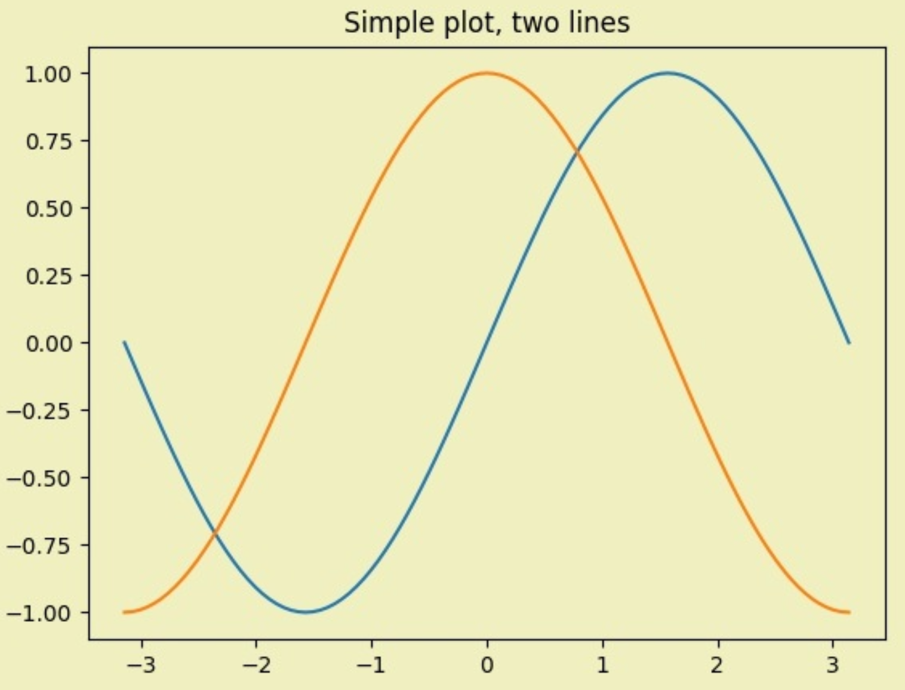

Slide 6
Функции plot() и close()
Функция plot() используется для отображения традиционных двумерных графиков
Функция plot() воспринимает любое количество позиционных и/или именованных аргументов
plot(*args, **kwargs)
После завершения работы с графиком и его отображения на экране или сохранения в файле следует вызвать функцию close()
Функция close() "очищает холст" делая его готовым для отображения нового графика, то есть устанавливает значения по умолчанию для контекста изображения figure

Slide 7
Правила интерпретации аргументов функции plot()
Аргумент может быть одномерным или двумерным массивом
Одномерный массив это последовательность координат по одной оси графика
Двумерный массив это несколько последовательностей координат по одной оси графика:
размерность по оси X это число последовательностей
размерность по оси Y это число точек в последовательности, то есть каждому столбцу матрицы соответствует своя кривая на графике

Slide 8
Правила интерпретации аргументов функции plot()
Единственный аргумент-массив это координаты по оси Y. При этом координаты по оси X формируются как последовательность целых чисел, начинающаяся с нуля.
Если аргументов-массивов два, то первый массив это координаты по оси X, второй массив это координаты по оси Y
После аргументов-массивов может следовать аргумент-формат, текстовая строка определяющая вид графика
Последовательность "аргумент(ы)-массив(ы), аргумент-формат" может повторяться несколько раз
# Один массив + формат, три раза plt.plot(a1, 'o', a2, '+', a3, '*')
# Два массива + формат, два раза plt.plot(range(a1.size), a1, 'o', range(a2.size), a2, '+')

Slide 9
Аргумент-формат
График в виде линии
'-’ : сплошная линия '--' : штриховая линия
График в виде точек (маркеров)
'.' : точка 's' : квадрат
',' : один пиксель 'p' : пятиугольник 'o' : большая точка '*' : звезда
'v' : треугольник вниз 'h' : шестиугольник ^
'^' : треугольник вверх 'H' : шестиугольник >
'<' : треугольник влево '+' : знак +
'>' : треугольник вправо 'x' : знак x
'1' : три луча вниз 'D' : ромб обычный
'2' : три луча вверх 'd' : ромб тонкий
'3' : три луча влево '|' : знак |
‘4' : три луча вправо '_' : знак _
'-.' : штрих-пунктирная линия ':' : пунктирная линия

Slide 10
Аргумент-формат, цвет
Символы цвета:
'b' : синий (blue) 'g' : зеленый (green) 'r' : красный (red) 'c' : голубой (cyan) 'm' : фиолетовый (magenta) 'y' : желтый (yellow) 'k' : черный (black) 'w' : белый (white)
Примеры формата
'Db-' : синяя сплошная линия + маркеры-ромбы 'g--' : зеленая штриховая линия 's' : маркеры в виде квадратов, цвет выбирается автоматически

Slide 11
Именованные аргументы
Некоторые именованные аргументы функции plot()
alpha : прозрачность графика, от 0.0 (прозрачный) до 1.0 (сплошной)
clip_box : прямоугольник, ограничивающий изображение color : цвет линии или маркера linestyle или ls : стиль линии
linewidth или lw : ширина линии в пикселях
marker : стиль линии markersize или ms : размер маркера в пикселях
а также аргументы уточняющие стили отображения и аргументы для придания графику интерактивных возможностей
Именованный аргумент color и аналогичные именованные аргументы других функций воспринимают значение цвета в виде однобуквенного сокращения, полного названия некоторых цветов и RGB-нотацию в виде #rrggbb, например #ffcc66

Slide 12
Масштаб и оси координат
Масштаб по каждой оси координат выбирается автоматически исходя из минимального и максимального значения отображаемых данных
Предельные значения координат по каждой оси можно задать явно используя функции xlim() и ylim()
Метки на координатных осях можно задать явно используя функции xticks() и yticks()
plt.xlim(-6, 6) plt.ylim(-1.5, 1.5) plt.xticks(np.linspace(-6, 6, 13, endpoint=True))
plt.yticks(np.linspace(-1.5, 1.5, 13, endpoint=True))
После вызова функции close() настройки возвращаются к значениям по умолчанию

Slide 13
Функция figure()
Функция plot() это агрегатор многих действий, в том числе создания "холста", на котором производится отображение графиков. Холст это объект класса matplotlib.figure.Figure
Виртуальную поверхность для рисования ("холст" или "картинку") можно создать явным образом, вызвав функцию figure()
Функция figure() воспринимает ряд позиционных и именованных параметров, все параметры необязательные
Первый параметр num - номер картинки если не задан - создает новую картинку, номер картинки
устанавливается автоматически
если задан как число N, создает картинку с номером N; если картинка с номером N уже существует, делает ее активной
если задан как строка, создает новую картинку, строка становится заголовком окна картинки

Slide 14
Размер изображения
Размер изображения можно задать при вызове функции figure() параметром figsize
figsize=(x,y) - размер картинки в дюймах
Параметр dpi - разрешение изображения в точках на дюйм, позволяет пересчитать дюймы в пиксели на экране или точки в файле, содержащем изображение
Другие именованные параметры
facecolor - цвет фона графика
edgecolor - цвет фона полей графика
frameon - отображать рамку вокруг графика, по умолчанию True
clear - очистить картинку при выборе, по умолчанию False
Атрибут number объекта класса Figure содержит номер картинки.

Slide 15
Надписи к осям
По умолчанию оси графика не имеют надписей
Для создания надписей к осям используются функции xlabel() и ylabel()
a = 1, 5, 2, 1, 4, 6, 2
plt.plot(a) plt.xlabel('Text on X axis’)
plt.ylabel('Text on Y axis’)
plt.show()
Функция plot() в качестве массива координат воспринимает не только ndarray. Также можно использовать списки или кортежи. Необходимые преобразования типа данных произойдут автоматически.

Slide 16
Пояснения к графику (легенда)
Пояснения к графику вводятся функцией legend()
Первым позиционным параметром функции legend() может быть последовательность надписей для кривых графика в порядке их отображения функцией plot()
Надпись для кривой графика также может быть задана параметром label функции plot()
Именованные параметры функции legend()
loc - задает положение блока пояснений в виде строки с сочетанием слов 'left', 'right', 'upper', 'lower', 'center' и 'best' (умолчание)
frameon - разрешает или запрещает рамку вокруг блока пояснений
title - строка-заголовок блока пояснений
fontsize - задает размер шрифта строкой из ряда: 'xx-small', 'x-small', 'small', 'medium', 'large', 'x-large', 'xx-large

Slide 17
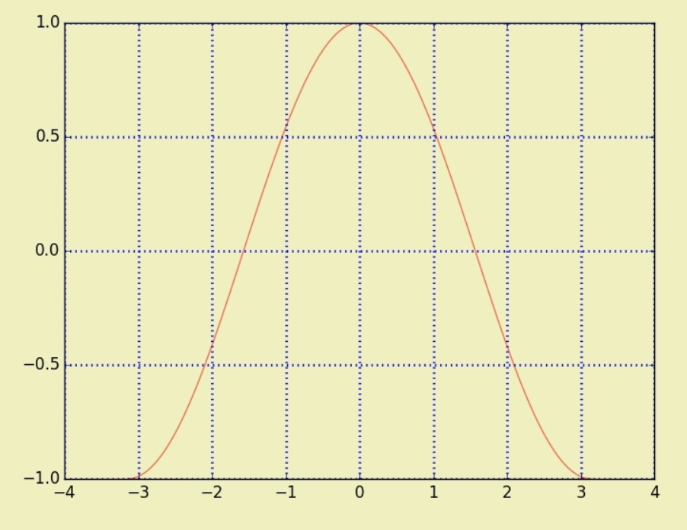
Координатная сетка
Координатная сетка включается функцией grid(). Именованные аргументы позволяют устанавливать свойства линий координатной сетки
plt.grid(True, color='b', linestyle='-', linewidth=2)

Slide 18
Несколько графиков на одном изображении
На одном изображении можно поместить несколько графиков с собственными координатными осями, метками на осях и заголовками
Пример:
fig, axes = plt.subplots(2, 3) # 2 rows, 3 columns
plt.subplots_adjust(wspace=0.4, hspace=0.4) # wspace => width, hspace => height
fig.suptitle('Several plots on single picture')
xa = np.linspace(-np.pi, np.pi, 101, endpoint=True) ya = np.sin(xa) axes[0, 0].plot(ya, color='red', label='r') ; axes[0, 0].set_title('Red') axes[0, 1].plot(ya, color='green', axes[0, 2].plot(ya, color='blue', axes[1, 0].plot(ya, color='cyan', axes[1, 1].plot(ya, color='magenta', axes[1, 2].plot(ya, color='black', fig.legend(prop={'size': 8}) # параметр prop позволяет передать словарь свойств
label='g') ; axes[0, 1].set_title('Green') label='b') ; axes[0, 2].set_title('Blue') label='c') ; axes[1, 0].set_title('Cyan') label='m') ; axes[1, 1].set_title('Magenta') label='k') ; axes[1, 2].set_title('Black')

Slide 19
Аргументы sharex, sharey и fig_kw
Функция subplots имеет именованные аргументы sharex и sharey Значения аргументов:
True или 'all’
False или 'none’
'row’
'column'
Значения передаваемые через эти аргументы говорят о том, что соответствующая ось (X или Y) разделяется всеми графиками, или всеми в одной строке или всеми в одном столбце. Таким образом для графиков гарантируется одинаковый масштаб.
Аргументы sharex и sharey имеют значения по умолчанию False
Аргумент fig_kw это словарь, который используется как набор именованных аргументов при создании объекта класса Figure

Slide 20
Стили отображения
В библиотеку включен ряд предопределенных стилей отображения
Атрибут available субмодуля style содержит список доступных стилей
Функция use субмодуля style устанавливает стиль для последующей отрисовки графиков
Примеры:
for style in plt.style.available: plt.style.use(style) plt.plot(x, y) plt.show()
plt.close()
my_preferred_style = 'seaborn-bright' if my_preferred_style in plt.style.available:
plt.style.use(my_preferred_style) plt.plot(x, y) plt.show()

Slide 21
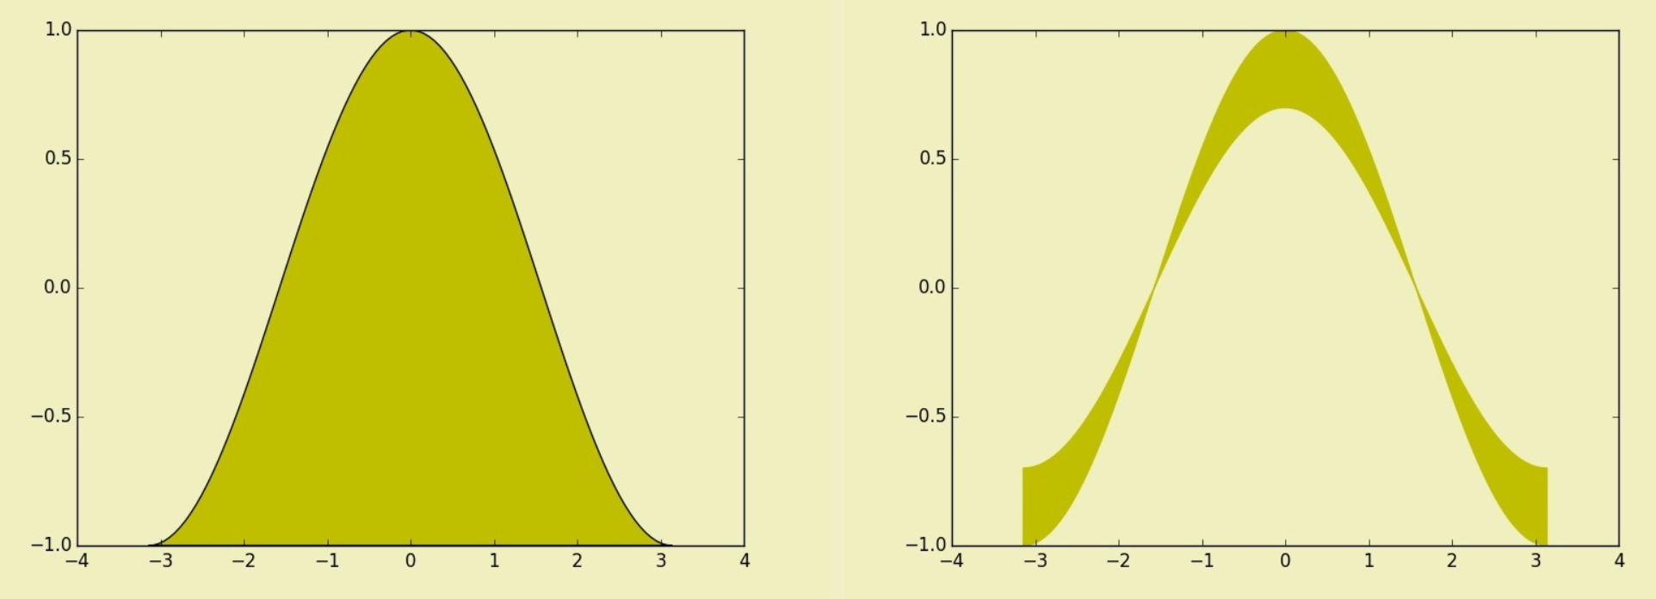
Заливка графика
plt.fill(xa, np.cos(xa), 'y') plt.fill_between(xa, np.cos(xa), np.cos(xa) * 0.7, color='y')

Slide 22
Функция imshow()
Функция imshow() интерпретирует массив как растровое изображение
Первый и единственный обязательный аргумент - отображаемый массив, в форме: (N, M), (N, M, 3) или (N, M, 4)
Массив (N, M) интерпретируется как монохромное изображение (cmap='gray'), оно может конвертироваться в цветовую гамму при других значениях параметра cmap
Массивы (N, M, 3) и (N, M, 4) интерпретируются как изображения в формате RGB и RGBA
Некоторые именованные аргументы функции imshow():
- alpha - прозрачность от 0.0 (прозрачный) до 1.0 (сплошной) - cmap - colormap, имя процедуры преобразования величины в цвет - interpolation - интерполяция: 'none','nearest','bilinear','bicubic',
'spline16','spline36','hanning','hamming','hermite','kaiser',
'quadric','catrom','gaussian','bessel','mitchell','sinc','lanczos’
- shape - кортеж (columns, rows), явное указание размера изображения

Slide 23
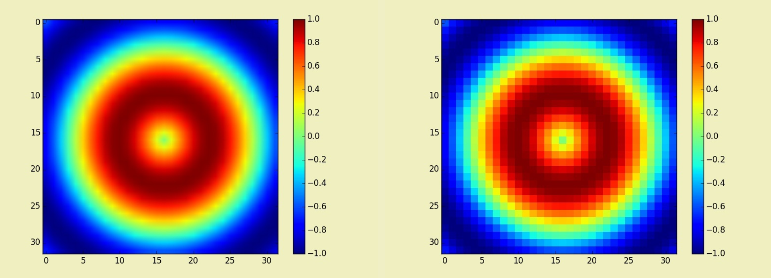
Массив как цветовая карта
r = np.arange(-4, 4, 0.25) ax, ay = np.meshgrid(r, r) az = np.sin(np.sqrt(ax**2 + ay**2)) plt.imshow(az) # для левого графика
plt.imshow(az, interpolation='none') # для правого графика
plt.colorbar()

Slide 24
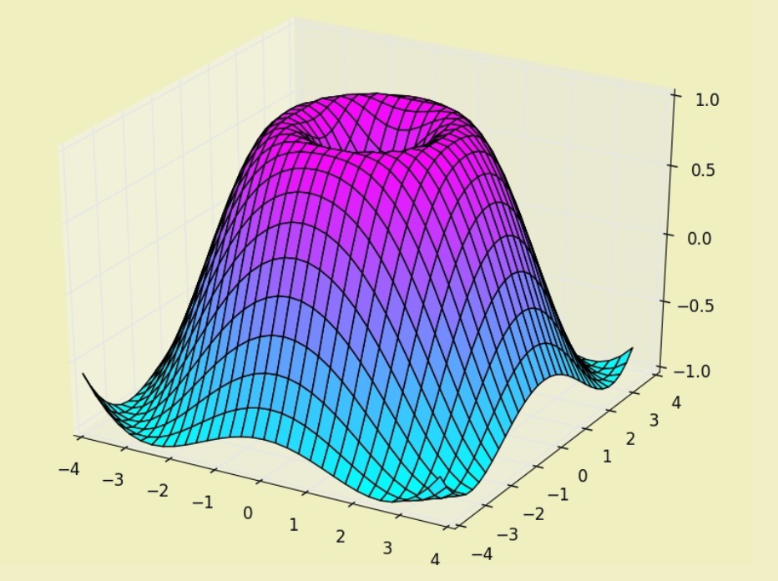
Трехмерный график
from mpl_toolkits.mplot3d import Axes3D
axes = Axes3D(plt.figure()) r = np.arange(-4, 4, 0.25) ax, ay = np.meshgrid(r, r)
az = np.sin(np.sqrt(ax**2 + ay**2)) axes.plot_surface(ax, ay, az, rstride=1, cstride=1, cmap='cool')

Slide 25
Загрузка и сохранение изображений
mpimg.imread(fname, format=None) - загружает растровое изображение из файла в массив ndarray
fname - имя файла format - формат файла, если не задан определяется по расширению
имени файла
mpimg.imsave(fname, arr, vmin=None, vmax=None, cmap=None, format=None, origin=None, dpi=100)
- сохраняет в файле растровое изображение из массива ndarray
fname - имя файла arr - массив vmin, vmax - ограничение величин цвета
cmap - format -
origin - dpi -
cmap - colormap, имя процедуры преобразования величины в цвет формат файла, если не задан определяется по расширению имени файла начало координат: 'upper' или 'lower'
разрешение в точках на дюйм для сохранения в метаданных файла

Slide 26
Что такое Seaborn?
Seaborn — это библиотека для создания статистических графиков на Python. Она основывается на matplotlib и тесно взаимодействует со структурами данных pandas.
Notes:
Архитектура Seaborn позволяет вам быстро изучить и понять свои данные. Seaborn захватывает целые фреймы данных или массивы, в которых содержатся все ваши данные, и выполняет все внутренние функции, нужные для семантического маппинга и статистической агрегации для преобразования данных в информативные графики.
Она абстрагирует сложность, позволяя вам проектировать графики в соответствии с вашими нуждами.

Slide 27
Импорт библиотеки
import seaborn as sns
import pandas as pd
import numpy as np
import matplotlib

Slide 28
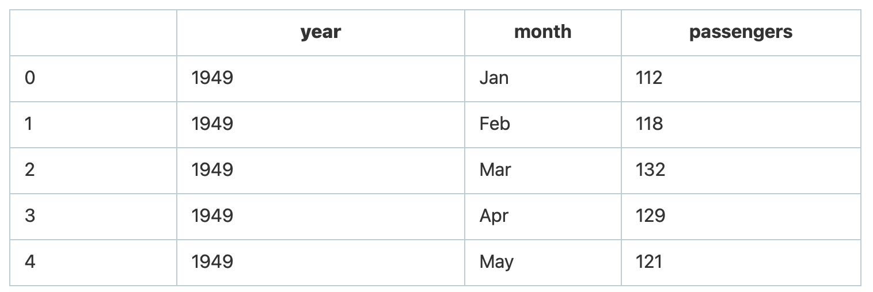
Строим первые графики
flights_data =sns.load_dataset("flights") flights_data.head()
Notes:
Перед тем, как мы начнем строить графики, нам нужны данные. Прелесть seaborn в том, что он работает непосредственно с объектами dataframe из pandas, что делает ее очень удобной. Более того, библиотека поставляется с некоторыми встроенными наборами данных, которые можно использовать прямо из кода, и не загружать файлы вручную.
Давайте посмотрим, как это работает на наборе данных о рейсах самолетов.
Вся магия происходит при вызове функции load_dataset, которая ожидает имя загружаемых данных и возвращает dataframe.

Slide 29
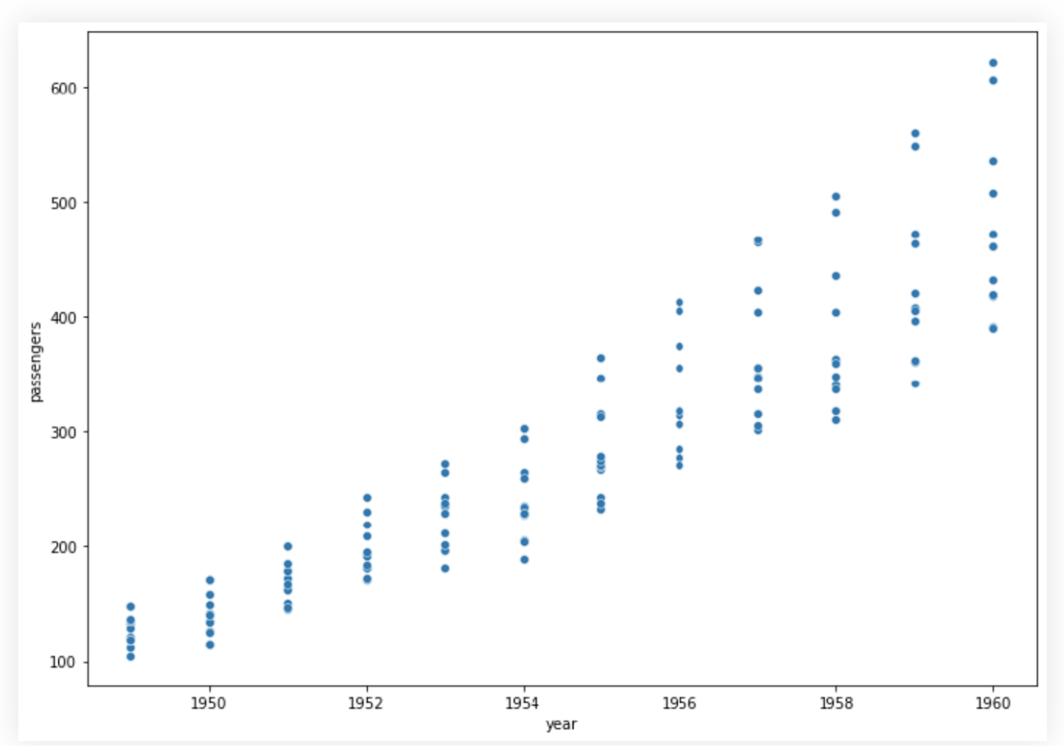
Диаграмма рассеяния — Scatter Plot
sns.scatterplot(data=flights_data, x="year", y="passengers")
Notes:
Диаграмма рассеяния — это диаграмма, которая отображает точки на основе двух измерений набора данных. Создать диаграмму рассеяния в seaborn очень просто, ведь для этого нужна всего одна строчка кода.
Функция scatterplot принимает в себя набор данных, который нужно визуализировать, и столбцы, которые будут выступать как оси x и y.

Slide 30
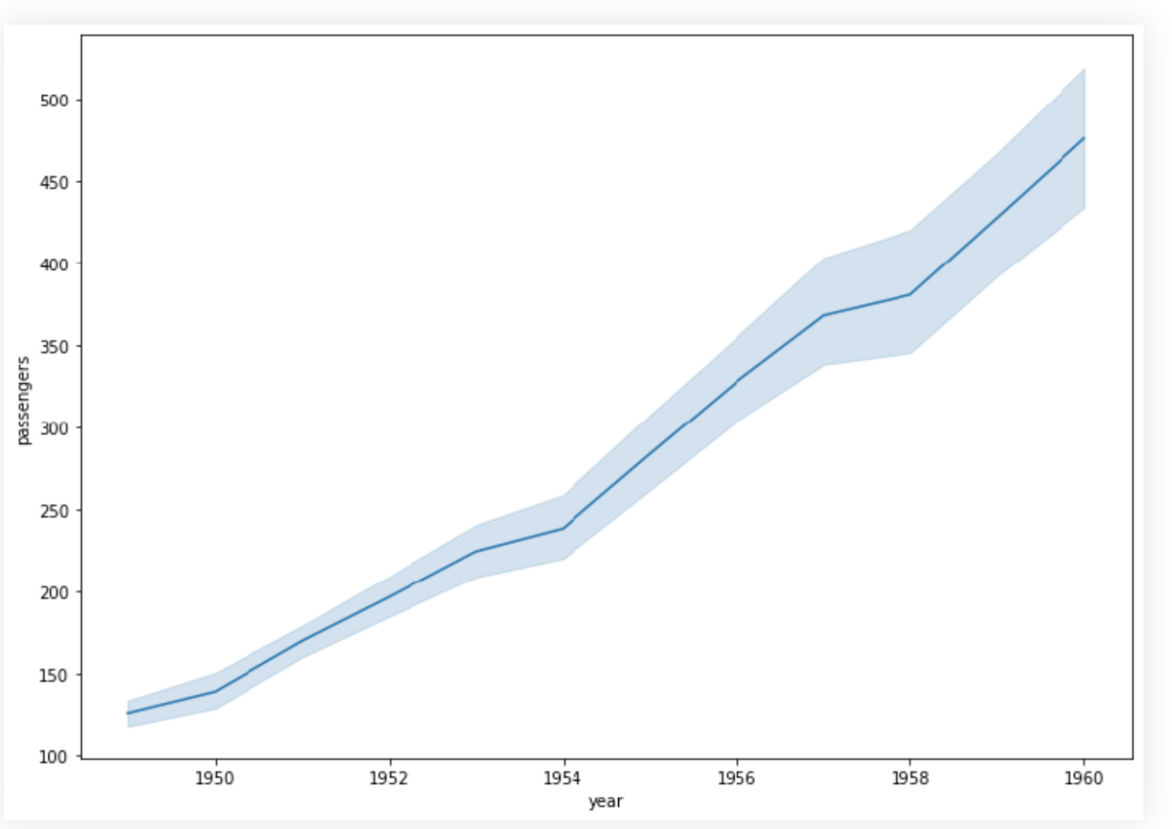
Линейный график — Line Plot
sns.lineplot(data=flights_data, x="year", y="passengers")
Notes:
Этот график рисует линию, которая представляет собой развитие непрерывных или категориальных данных. Этот вид графиков популярен и известен, и его легко создать. Как и раньше, мы воспользуемся функцией lineplot с набором данных и столбцами, представляющими оси x и y. Остальное за нас сделает seaborn.

Slide 31
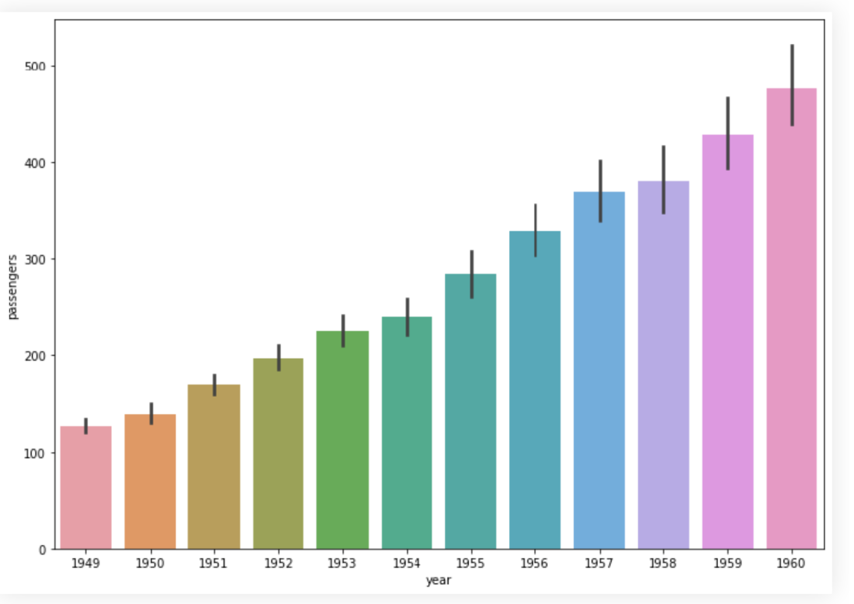
Столбчатая диаграмма — Bar Plot
sns.barplot(data=flights_data, x="year", y="passengers")
Notes:
Наверное, это самый известный тип диаграммы, и, как вы уже догадались, мы можем построить этот тип диаграмм с помощью seaborn, также, как мы сделали это для линейного графика и диаграммы рассеяния, с помощью функции barplot.

Slide 32
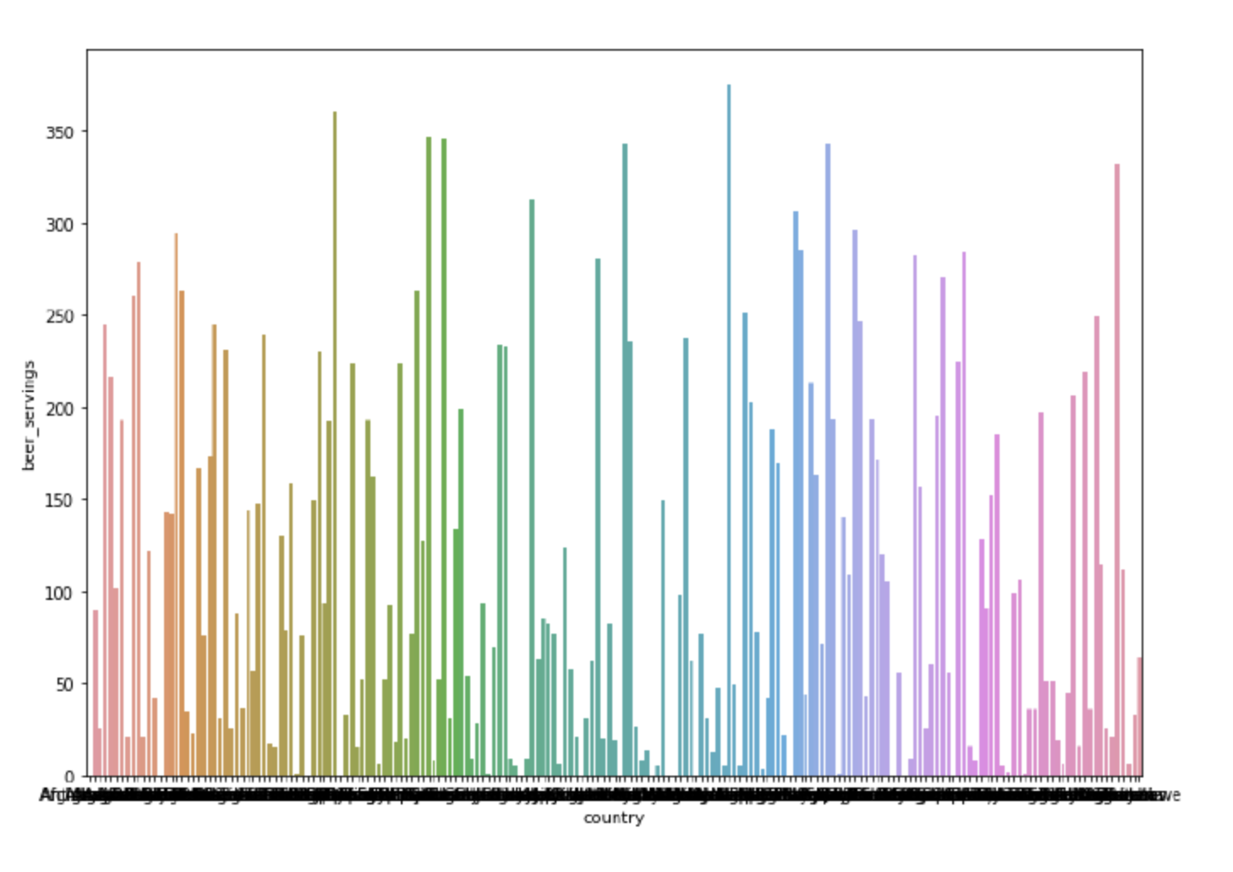
Seaborn и Pandas
drinks_df = pd.read_csv("data/drinks.csv") sns.barplot(x="country", y="beer_servings", data=drinks_df)
Notes:
Мы уже говорили о том, что seaborn любит pandas до такой степени, что все ее функции строятся на структуре dataframe. До этого момента мы использовали seaborn с предварительно загруженными данными, но что, если мы хотим визуализировать данные, которые уже загрузили с помощью pandas?

Slide 33
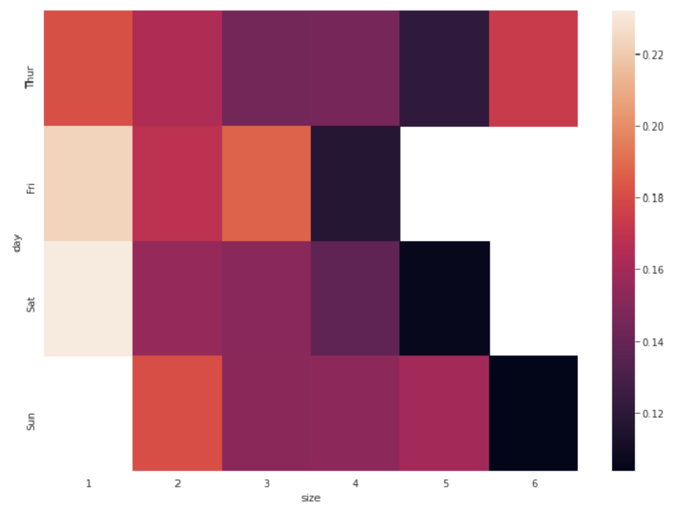
График HeatMap
pivot = tips_df.pivot_table( index=["day"], columns=["size"], values="tip_percentage", aggfunc=np.average)
sns.heatmap(pivot)

Slide 34
Литература
https://seaborn.pydata.org/examples/index.html
https://matplotlib.org

